Slide 1
Technique numérique Q2
Lallement Corentin
Kruczynski Mathis

Slide 2
Projet 1. Commande de feu tricolore

Slide 3

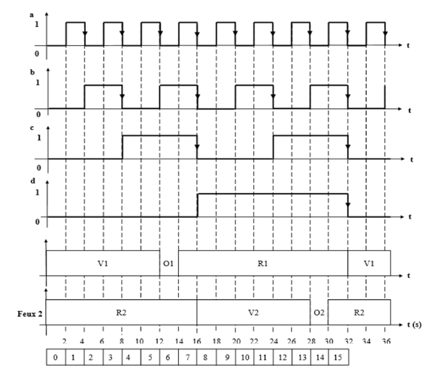
Chronogrammes

Slide 4
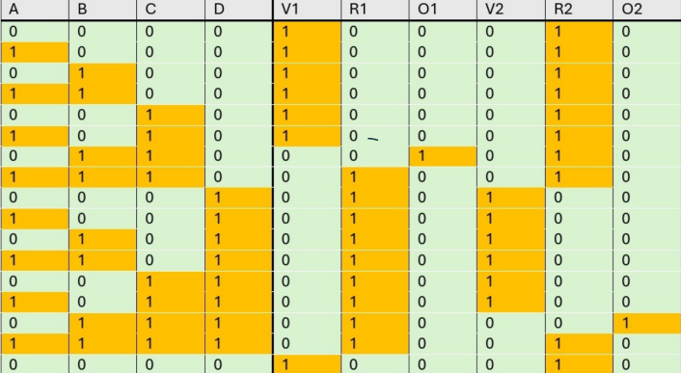
Table de vérité

Slide 5
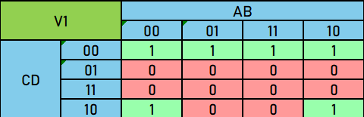
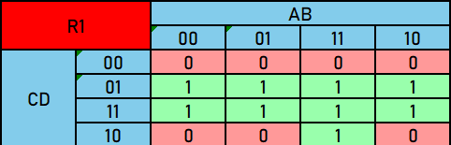
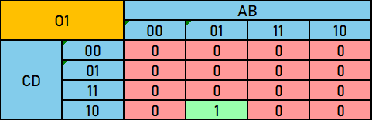
Karnaugh et équations logiques Feu 1
B’D’ + C’D’
ABC + D
A’BCD’

Slide 6
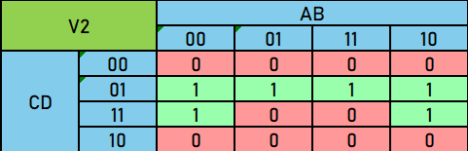
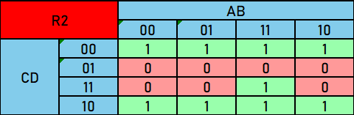
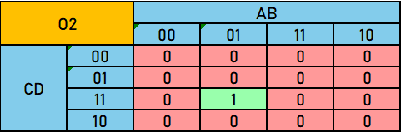
Karnaugh et équations logiques Feu 2
B’D + C’D
ABC + D’
A’BCD

Slide 7
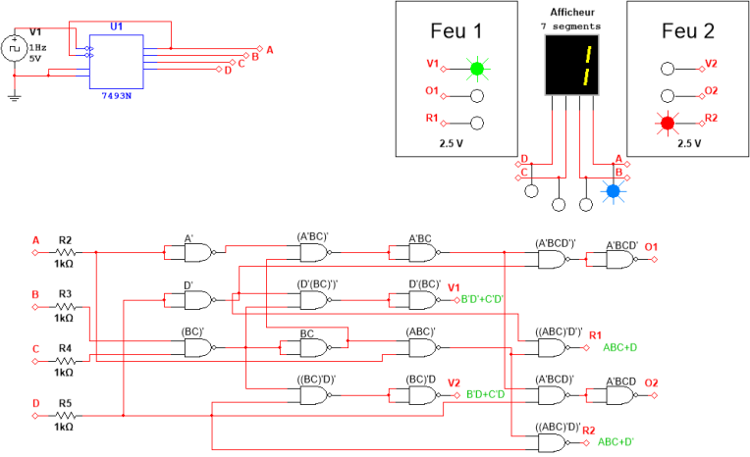
Schéma multisim

Slide 8
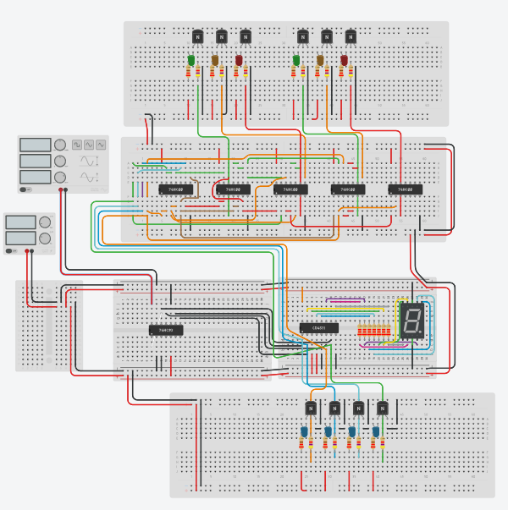
Simulation tinkercad

Slide 9
Projet 8. Trois interrutpeur – Deux lampes

Slide 10
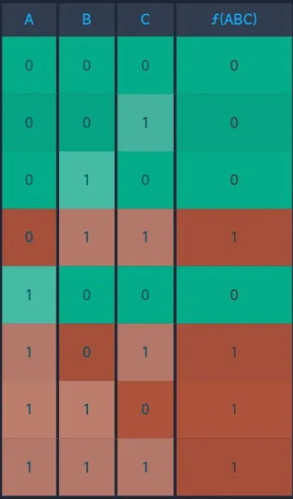
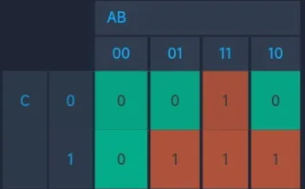
Lampe 1. S – Karnaugh et Table de vérité

Slide 11
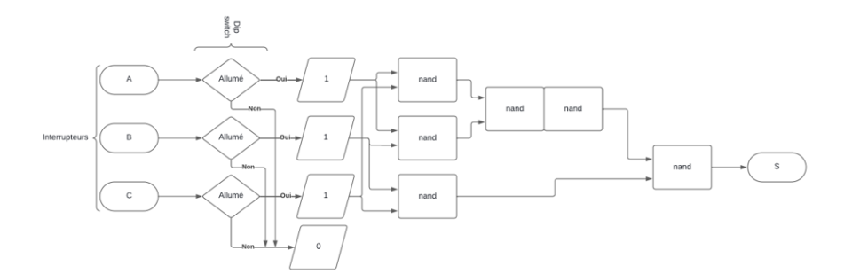
Lampe 1. S – Logigramme

Slide 12
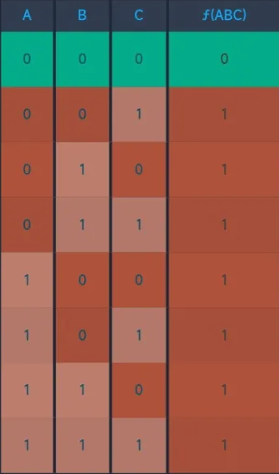
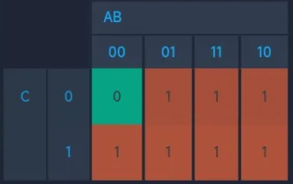
Lampe 2. R – Karnaugh et table de vérité

Slide 13
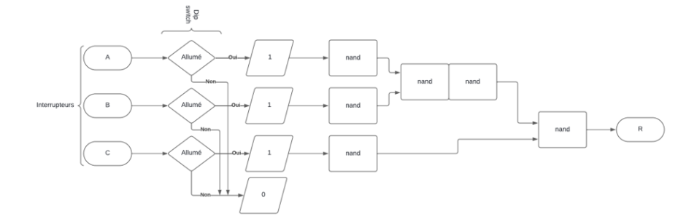
Lampe 2. R – Logigramme

Slide 14
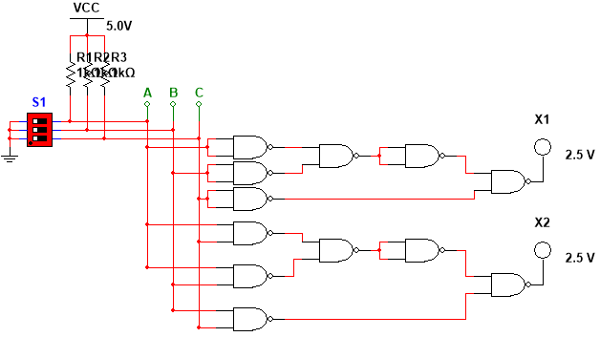
Schéma multisim

Slide 15
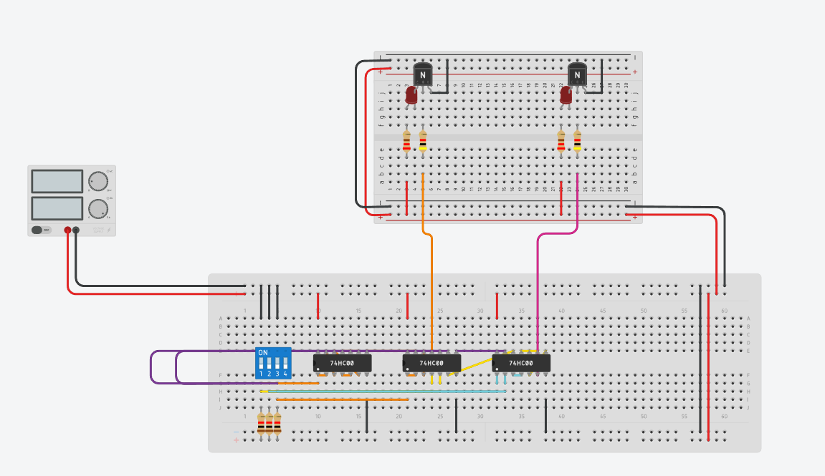
Simulation tinkercad

Slide 16
Conclusion
Nous avons appris les usages du cours de techniques numériques dans la vie courrante
Nous nous sommes améliorés dans l’utilisation de l’outil tinkercad et multisim
Nous avons appris à persévérer malgré les quelques difficultés rencontrées

Slide 17
Répartition du travail
Corentin
Mise en place de date butoire
Simulation multisim et tinkercad exercice 1
Table de vérité et équations logiques exercice 8
Mathis
Simulation multisim et tinkercad exercice 8
Table de vérité et équations logiques exercice 1
Réalisation powerpoint

